Slide 1
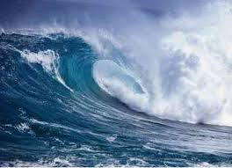
    智慧
    (Wisdom)

Slide 2
列王記上 3:5～12
1st Kings 3:5~12

Slide 3
箴言 2:2～5
Proverbs 2:2~5

Slide 4
箴言 2:6
Proverbs 2:6

Slide 5
側耳聽 Turn your ear
專心求 Apply your heart
要呼求 Call out
要揚聲 Cry aloud
要尋找 Look for
要搜求 Search for

Slide 6
列王記上 3:16～28
1st Kings 3:16~28

Slide 7
雅各書 1:5
James 1:5

Slide 8
以弗所書 4:17～18
Ephesians 4:17~18

Slide 9
箴言 9:10a
Proverbs 9:10a

Slide 10
雅各書 3:13～17
James 3:13~17

Slide 11
箴言 2:12～5
Proverbs 2:12~15

Slide 12
箴言 3:13～18
Proverbs 3:13~18

Slide 13
箴言 4:5～9
Proverbs 4:5~9

Slide 14
箴言 8:12，14～23，
34～35
Proverbs 8:12,14~23,
34~35

Slide 15
哥林多前書 2:6～16
1st Corinthians 2:6~16

